Slide 1

Où trouver des données à l’échelle d’un quartier ?
Secteurs statistiques
= plus petites entités administratives pour lesquelles on dispose de statistiques
Code INS de la commune + lettre pour l’ancienne commune + code du secteur (souvent 2 ou 3 chiffres)
Exemple 25091A20 = Rixensart Froidmont
Peu de données à cette échelle – protection de la vie privée
3 sources de données à cette échelle :
Census 2011 (données anciennes)
Statbel Opendata
Banque Carrefour de la Sécurité sociale (BCSS)
Quartiers statistiques
= ensembles territoriaux dont le poids démographique est suffisant pour permettre des comparaisons statistiques (min 2-300 habitants)
= 1 ou plusieurs secteurs statistiques contigus
= « Quartiers Cytise » (2010) sur base d’une recherche CPDT 2004-2005
Plusieurs indicateurs disponibles sur Walstat
Couche carto sur Walonmap (Données de base / Limites administratives / Quartiers statistiques)

Slide 2
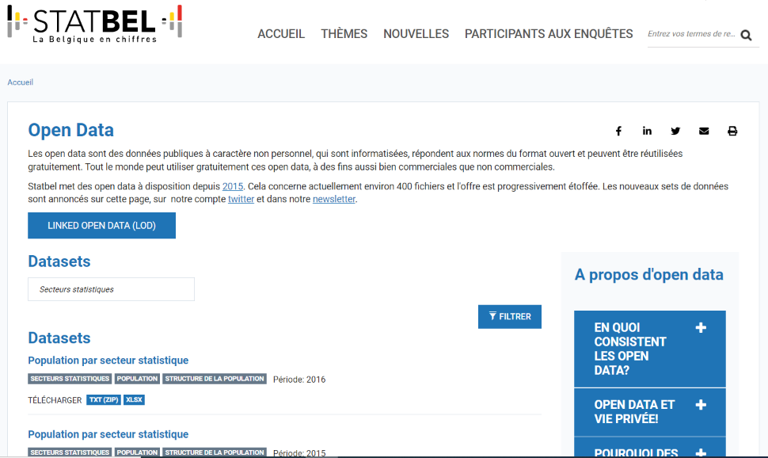
Données par secteur statistique :
Population (2012 à 2021)
Nombre de voitures
Ventes de biens immobiliers (2013-2020)
Revenus
Datasets : choisir « secteurs statistiques » puis Filtrer
Possibilité de télécharger la couche vectorielle .SHP (cartographie des secteurs)
Télécharger en excel
https://statbel.fgov.be/fr/open-data

Slide 3
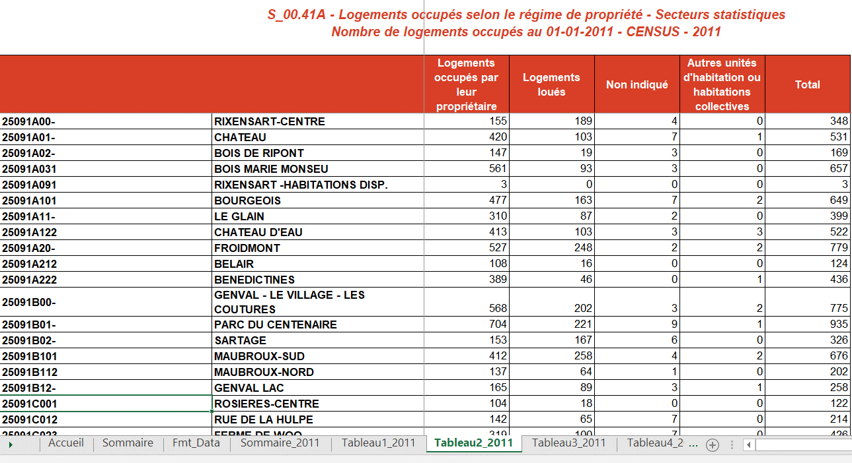
Census 2011
Recensement administratif qui a remplacé les recensements généraux
Fichiers téléchargeables par secteur statistiques
Population : âge, état-civil…
Logements : propriétaires/locataires, âge du logement, nombre de pièces
Ménages ; taille et types de ménages
Emplois
Niveau d’éducation
Déplacements domicile-travail
Nouveau Census en 2021 → Premiers résultats fin 2022 ?
https://www.census2011.be/download/statsect_fr.html

Slide 4
Banque Carrefour de la Sécurité sociale
Statistiques on line chiffres locaux
Explication des données : https://dwh-live.bcss.fgov.be/fr/dwh/dwh_page/content/websites/datawarehouse/menu/application-web-chiffres-locaux.html
Accès à l’application :
https://www.bcss.fgov.be/samilc/homePage.xhtml
Données disponibles :
Position socio-économique : salariés, indépendants, chômeurs, pensionnés, allocataires sociaux et familiaux…
Classes d’âge globales ou détaillées (pyramide)
Sexe
Nationalité
Salaire moyen
Lieu de travail…

Slide 5
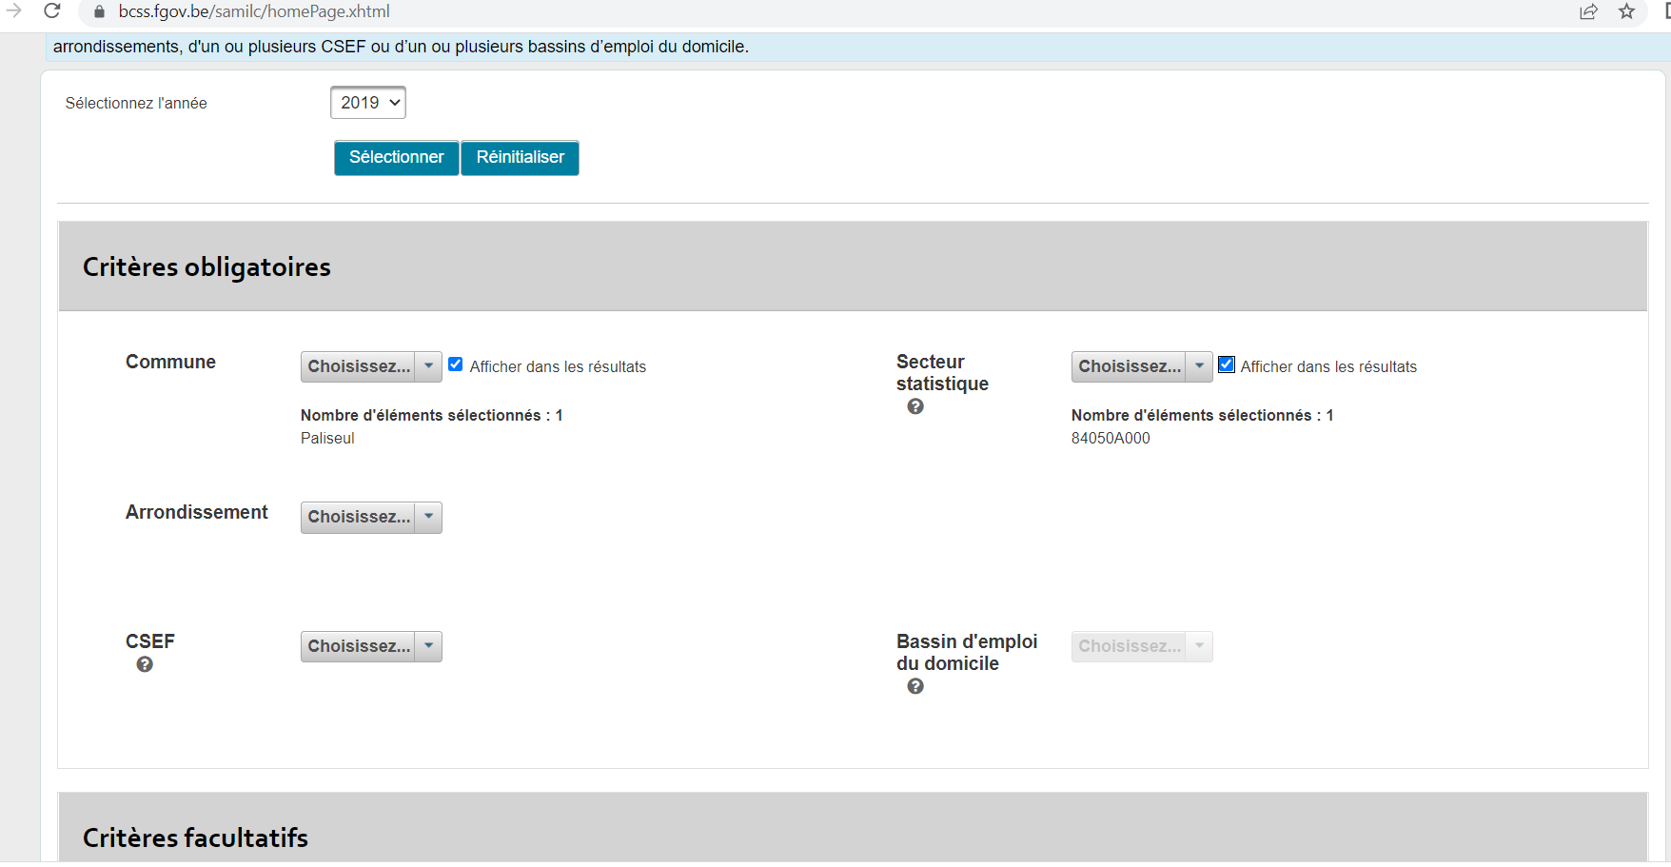
Choisir une année (! Données incomplètes pour 2020)
Banque Carrefour de la Sécurité sociale
Statistiques on line chiffres locaux
Explication des données
https://dwh-live.bcss.fgov.be/fr/dwh/dwh_page/content/websites/datawarehouse/menu/application-web-chiffres-locaux.html
Accès à l’application :
https://www.bcss.fgov.be/samilc/homePage.xhtml
!! Toujours bien cliquer « Afficher dans les résultats » pour chaque critère choisi !!
Choisir une commune
Choisir un secteur statistiques (ou plusieurs)

Slide 6
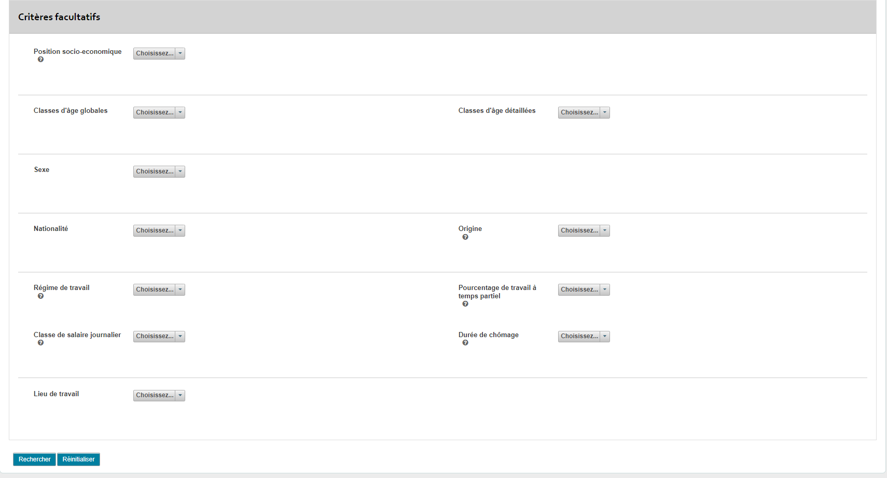
« Rechercher »

Slide 7
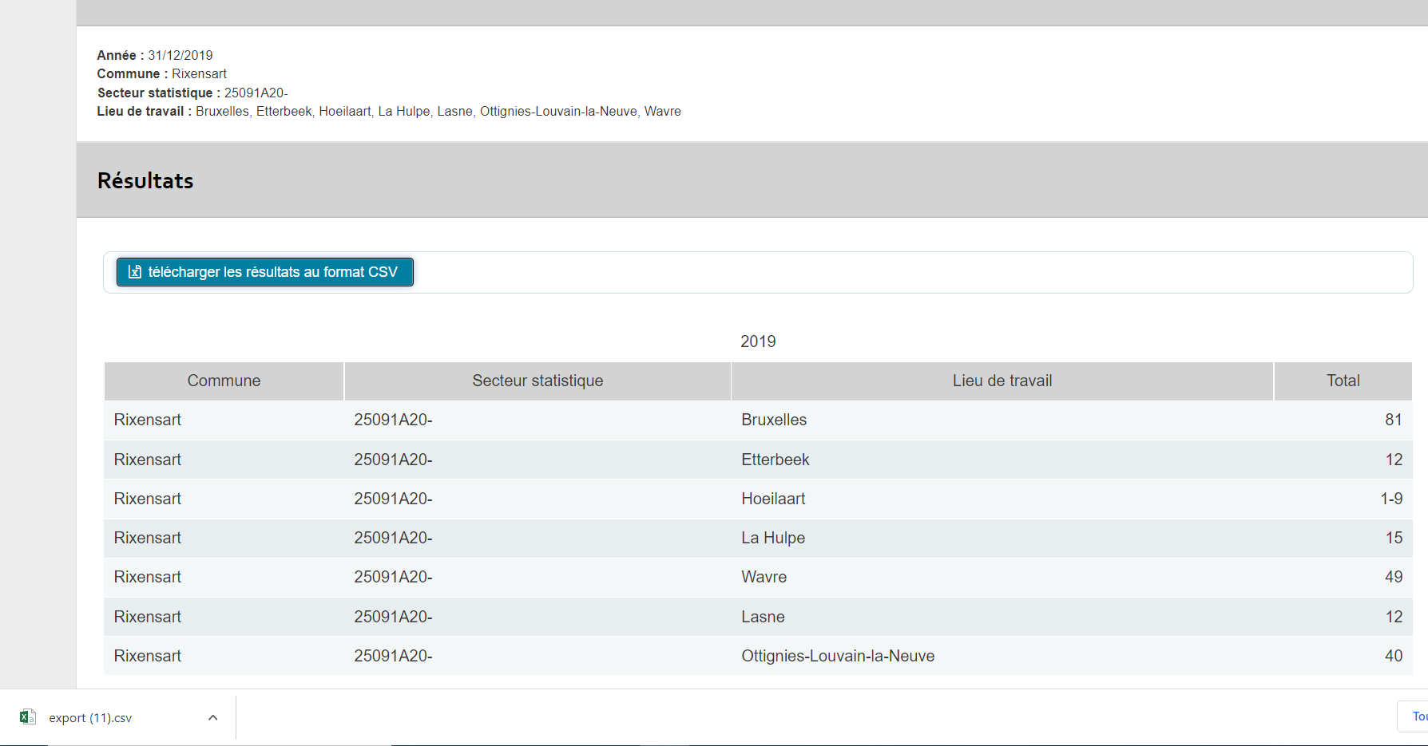
Où travaillent les salariés qui habitent dans le quartier de Froidmont ?
Bruxelles-ville | 81
Rixensart | 57
Wavre | 49
Ottignies-LLN | 40
Ixelles | 25
La Hulpe | 15
Lasne | 12
Autres | 259
https://www.bcss.fgov.be/samilc/homePage.xhtml
Résultats téléchargeables sur un tableur qui s’ouvre en excel

Slide 8
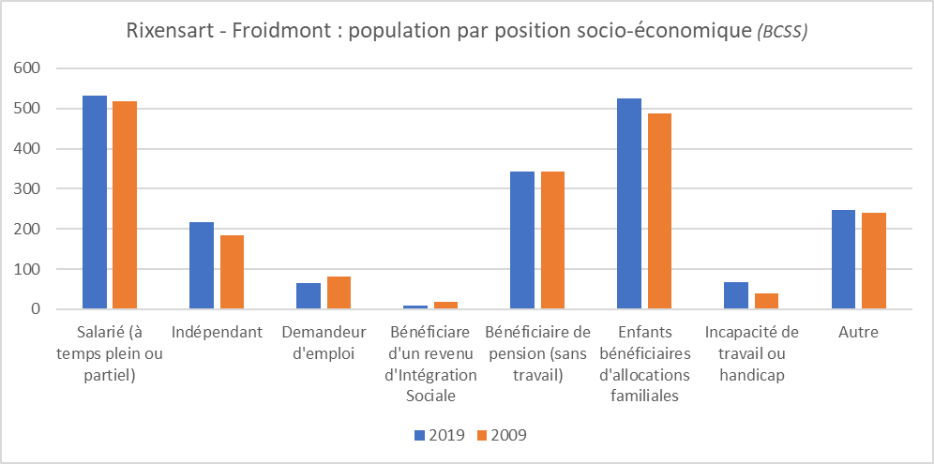
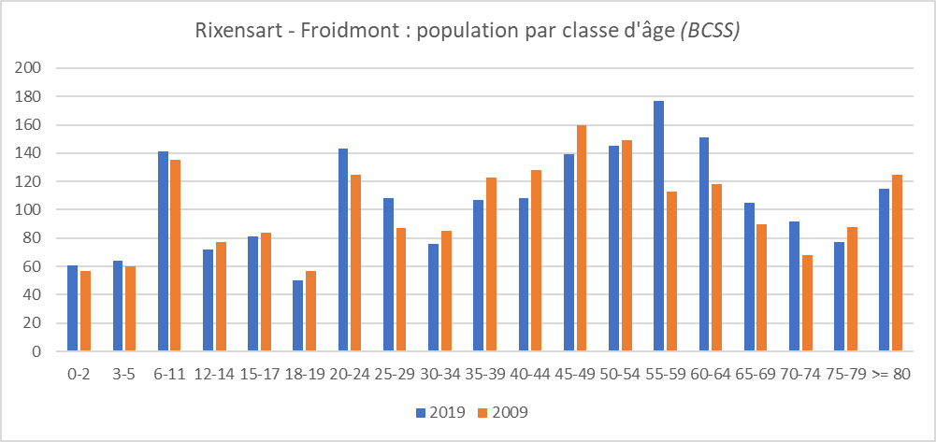
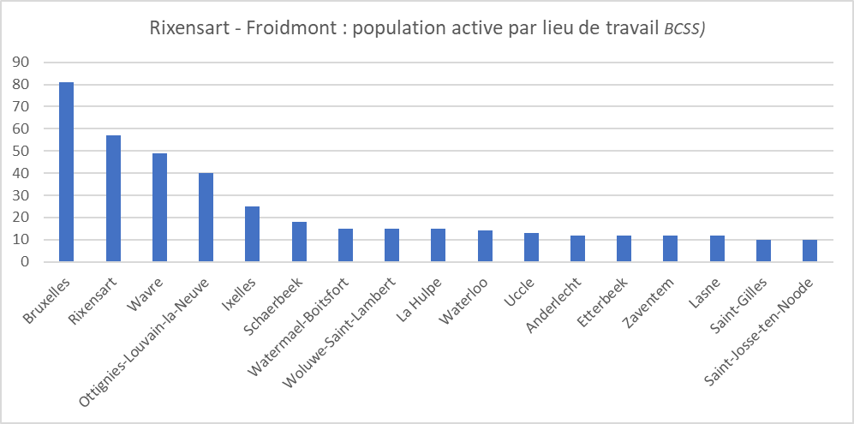

Slide 9
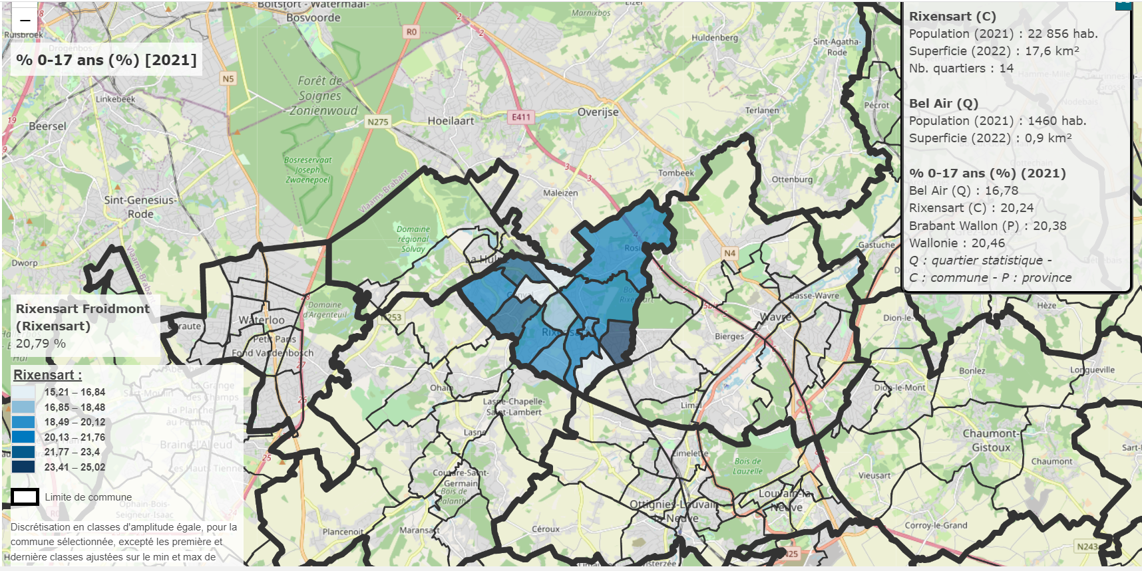
Quartiers statistiques
https://walstat.iweps.be/walstat-accueil-infra.php

